Slide 1




Novedades legislativas en Protección de Datos:
¿Estás preparado para adaptarte al Reglamento General de Protección de Datos?
Salvador Serrano Fernández | Responsable del área de Protección de Datos PSN SERCON
Luis María Gómez Guerrero | Consultor del área de Protección de Datos PSN SERCON

Slide 2
INTRODUCCIÓN AL REGLAMENTO
1
El porqué de este Reglamento y principales cambios respecto al marco actual

Slide 3
La legislación siempre va por detrás de los cambios que se producen en la sociedad y le toca adaptarse a la nueva realidad. Las nuevas tecnologías lo han cambiado todo y en muy poco tiempo. En España, la normativa vigente es la Ley Orgánica de Protección de Datos (LOPD) que data de 1999 y hace ya 17 años de la publicación de esta ley que , ni por asomo, podía avanzar la revolución que iban a traer consigo las nuevas tecnologías y el uso masivo de dispositivos móviles, redes sociales, compras por Internet…

Slide 4

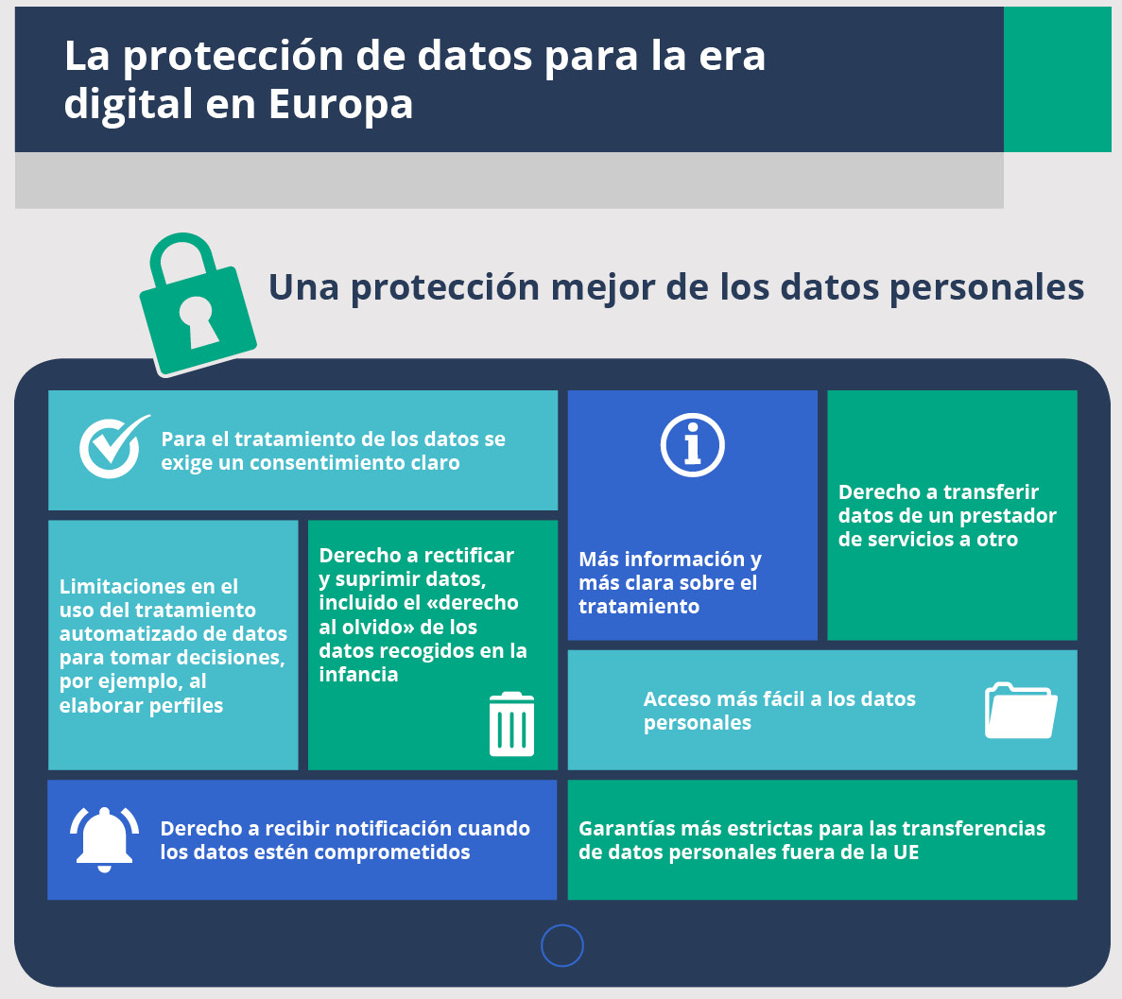


Slide 5
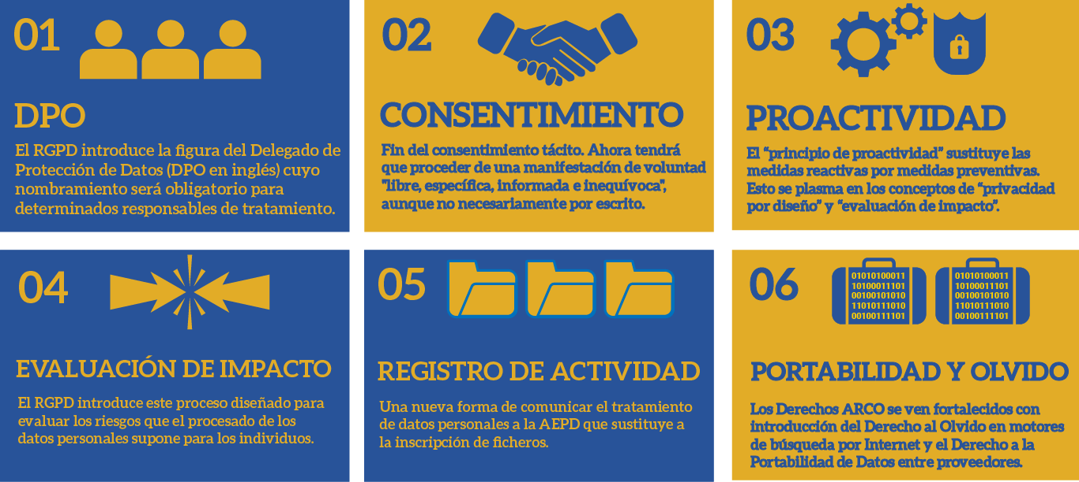
10 puntos relevantes
Ámbito
Al ser normativa europea, afecta a todos los países miembros de la UE.
Aplicación
También afecta a empresas e instituciones que no están establecidas en la UE, pero realizan operaciones comerciales en la UE.
Derecho al olvido y rectificación
Se facilita al ciudadano más elementos de control y medios para ejercerlos.
Consentimiento expreso
Para la utilización de los datos de carácter personal deberás contar con el consentimiento del usuario que debe ser inequívoco y explícito.
Responsabilidad proactiva
Adoptar medidas de seguridad para asegurar el cumplimiento de la nueva ley de protección de datos.
Avisos legales
La nueva normativa de protección de datos obliga a una revisión de las políticas de privacidad que tendrán que explicar la base legal para el tratamiento de los datos,

Slide 6
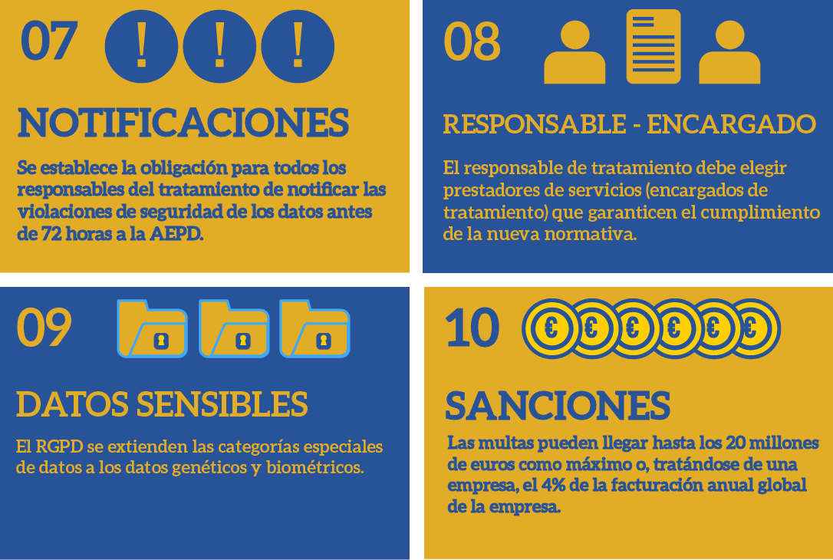
10 puntos relevantes
Ámbito
Al ser normativa europea, afecta a todos los países miembros de la UE.
Aplicación
También afecta a empresas e instituciones que no están establecidas en la UE, pero realizan operaciones comerciales en la UE.
Derecho al olvido y rectificación
Se facilita al ciudadano más elementos de control y medios para ejercerlos.
Consentimiento expreso
Para la utilización de los datos de carácter personal deberás contar con el consentimiento del usuario que debe ser inequívoco y explícito.
Responsabilidad proactiva
Adoptar medidas de seguridad para asegurar el cumplimiento de la nueva ley de protección de datos.
Avisos legales
La nueva normativa de protección de datos obliga a una revisión de las políticas de privacidad que tendrán que explicar la base legal para el tratamiento de los datos,

Slide 7
PRINCIPIOS DEL TRATAMIENTO
2

Slide 8
Principio de responsabilidad proactiva
Principio de información previa
Integridad y Confidencialidad
Evaluaciones de Impacto sobre la privacidad y Protección de Datos desde el Diseño y por Defecto.
Legitimación para el tratamiento de datos y deber de informar.
Categorías especiales de datos
Datos genéticos y datos biométricos que permitan la identificación de una persona.
Medidas técnicas y organizativas apropiadas para garantizar un nivel de seguridad adecuado en función de los riesgos detectados en las Evaluaciones de Impacto.

Slide 9
PRINCIPIO DE RESPONSABILIDAD PROACTIVA
Evaluaciones de Impacto.
Protección de Datos desde el Diseño y por Defecto.
Se deben realizar cuando se prevea que los tratamientos de datos conlleven un alto riesgo para los derechos y libertades de los interesados.

Slide 10
PRINCIPIO DE INFORMACIÓN PREVIA
Mayor claridad y más información.
Base legal sobre la que se desarrolla el tratamiento.
Cambios en los avisos legales y páginas web.

Slide 11
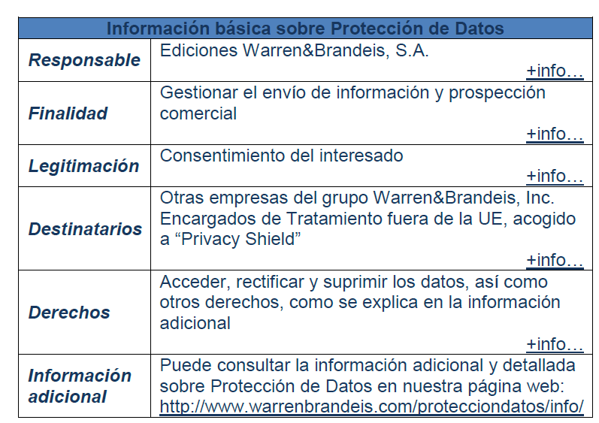

Slide 12
CATEGORÍAS ESPECIALES DE DATOS
Tienen la consideración de categorías especiales los datos relativos:
Obligaciones cuando se tratan categorías especiales de datos:
Origen étnico o racial.
Opiniones políticas.
Convicciones religiosas o filosóficas.
Afiliación sindical.
Datos genéticos.
Datos biométricos que permitan la identificación unívoca de una persona.
Datos relativos a la salud.
Datos relativos a la vida y orientación sexuales.
Prohibición de elaboración de perfiles : Está prohibido el tratamiento basado en una elaboración de perfiles que contemple decisiones individuales basadas en un tratamiento automatizado destinado a evaluar aspectos personales o analizar o predecir datos de salud.
Llevar un Registro de las actividades del tratamiento.
Realizar Evaluaciones de Impacto.
Designar un Delegado de protección de datos (DPO).

Slide 13
INTEGRIDAD Y CONFIDENCIALIDAD
Aplicar medidas de seguridad como la seudonimización, minimización y cifrado de la información.
Verificar que nuestros proveedores de servicios cumplen con el RGPD a través de los contratos de encargado de tratamiento.
Si considera o cree que el tratamiento de datos conlleva un riesgo alto, consultar a la autoridad competente (AEPD).

Slide 14
EL CONSENTIMIENTO DEL TITULAR
3
Requisitos y formas de obtenerlo

Slide 15
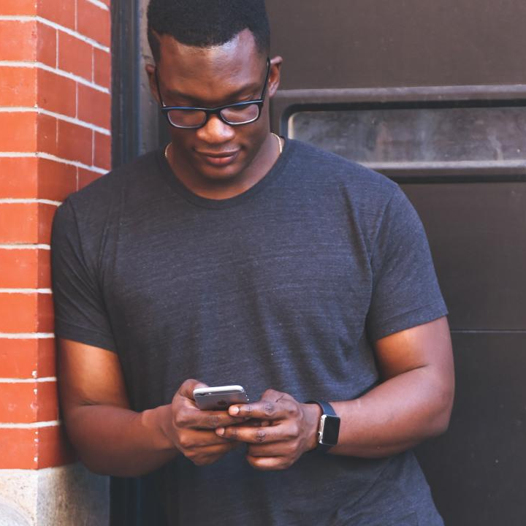
EL CONSENTIMIENTO DEL TITULAR DE LOS DATOS
El consentimiento tácito o por omisión ya no se admite.
El consentimiento debe ser:
Explícito
Inequívoco
A través de una manifestación del interesado o mediante una clara acción afirmativa.

Slide 16

EL CONSENTIMIENTO DEL TITULAR DE LOS DATOS MENORES DE EDAD
El tratamiento de los datos personales de un niño se considerará lícito cuando tenga como mínimo 16 años.
Los Estados miembros podrán establecer por ley una edad inferior a tales fines, siempre que esta no sea inferior a 13 años.
* Proyecto nueva LOPD: El tratamiento de los datos personales de un menor de edad únicamente podrá fundarse en su consentimiento cuando sea mayor de trece años.

Slide 17
Antes del RGPD
Con el RGPD
[ ] No deseo recibir información sobre actividades y servicios de (RESPONSABLE DEL TRATAMIENTO)
[ ] Si deseo recibir información comercial sobre actividades y servicios de (RESPONSABLE DEL TRATAMIENTO)
FORMAS DE OBTENER EL CONSENTIMIENTO EN BASE AL RGPD
Mediante la marcación de casillas por parte del interesado.
NOTA: Las casillas pre-marcadas no son válidas.
Así mismo le informamos que, salvo manifestación en contrario de su parte ,en el plazo de un mes, se entiende reproducido su consentimiento previo legalmente exigible para que sus datos puedan ser tratados por
(RESPONSABLE DELTRATAMIENTO)

Slide 18

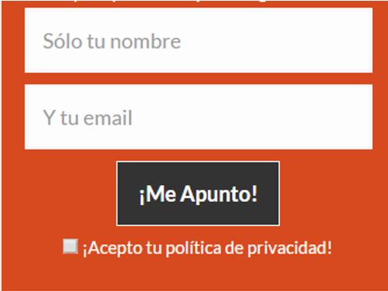
Antes del RGPD
FORMAS DE OBTENER EL CONSENTIMIENTO EN BASE AL RGPD
En las páginas web una casilla o “check box” para marcar con un enlace a la Política de Privacidad.
Con el RGPD

Slide 19
RESPONSABLE DEL TRATAMIENTO Y ENCARGADO DEL TRATAMIENTO
4

Slide 20

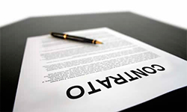

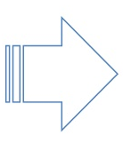
RESPONSABLES Y ENCARGADOS DE TRATAMIENTO
La normativa actual se centra en la actividad de los responsables y ahora el RGPD, por el contrario, contiene obligaciones expresamente dirigidas a los encargados de tratamiento ( proveedores, gestorías, asesorías, empresas de mantenimiento informático…)
Nuevas obligaciones propias que establece el RGPD para los encargados:
Deben mantener un registro de actividades de tratamiento.
Deben determinar las medidas de seguridad aplicables a los tratamientos que realizan.
Deben designar a un Delegado de Protección de Datos en los casos previstos por el RGPD.

Slide 21



LOS CONTRATOS DE ENCARGADO DE TRATAMIENTO
Contrato por escrito
que ofrezca garantías suficientes para aplicar medidas técnicas y organizativas
solo se podrán tratar los datos siguiendo instrucciones del responsable
El tratamiento por el encargado se regirá por un contrato u otro acto jurídico con arreglo al Derecho de la Unión o de los Estados miembros, que vincule al encargado respecto del responsable y establezca el objeto, la duración, la naturaleza y la finalidad del tratamiento, el tipo de datos personales, las categorías de interesados, y los derechos y obligaciones del responsable.

Slide 22
NUEVAS OBLIGACIONES DEL RGPD
5

Slide 23

EL PRINCIPIO DE RESPONSABILIDAD PROACTIVA
El RGPD establece un catálogo de las medidas que los responsables, y en ocasiones los encargados, deben aplicar para garantizar que los tratamientos que realizan son conformes con el Reglamento y estar en condiciones de demostrarlo.
Medidas de | Contratos de encargado de tratamiento | Protección desde el Diseño y por Defecto | Designación de un Delegado de Protección de Datos
responsabilidad proactiva | Evaluaciones de Impacto de Protección de Datos | Registro de actividades de tratamiento | Notificación de violaciones de seguridad de los datos

Slide 24
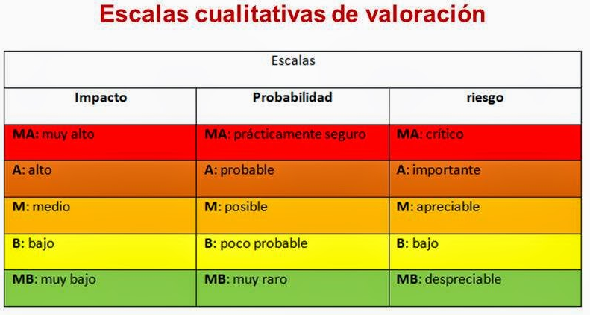
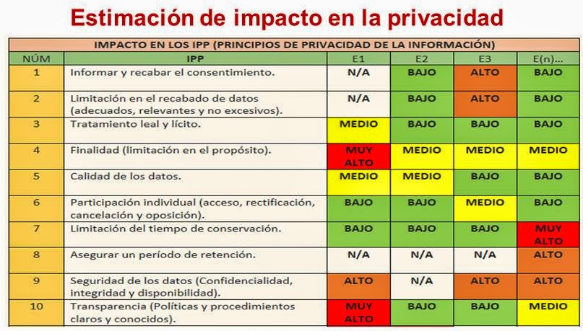
LAS EVALUACIONES DE IMPACTO EN PROTECCIÓN DE DATOS. ¿QUÉ ES UNA EIPD?
Cuando sea probable que un tipo de tratamiento, en particular si utiliza nuevas tecnologías, por su naturaleza, alcance, contexto o fines, entrañe un alto riesgo para los derechos y libertades de las personas físicas, el responsable del tratamiento realizará, antes del tratamiento, una evaluación del impacto de las operaciones de tratamiento en la protección de datos personales.

Slide 25

EL REGISTRO DE ACTIVIDADES DE TRATAMIENTO
Responsables y encargados deberán mantener un registro de actividades de tratamiento en el que se contenga la información que establece el RGPD y que contenga cuestiones como:
• Nombre y datos de contacto del responsable y del Delegado de Protección de Datos si existiese
• Finalidades del tratamiento
• Descripción de categorías de interesados y categorías de datos personales tratados
• Categorías de destinatarios a quienes se comunicaron o comunicarán los datos personales
• Plazos de conservación de los datos personales
• Transferencias internacionales de datos y descripción general de las medidas técnicas y organizativas de seguridad
Basado en el sistema NOTA de declaración de ficheros

Slide 26


NOTIFICACIONES Y COMUNICACIONES DE VIOLACIONES DE SEGURIDAD DE LOS DATOS PERSONALES
El RGPD define las violaciones de seguridad de los datos, más comúnmente conocidas como “quiebras de seguridad”, de una forma muy amplia, que incluye todo incidente que ocasione la destrucción, pérdida o alteración accidental o ilícita de datos personales transmitidos, conservados o tratados de otra forma, o la comunicación o acceso no autorizados a dichos datos.
Cuando se produzca una violación de la seguridad de los datos, el responsable debe notificarla a la autoridad de protección de datos competente dentro de las 72 horas siguientes a que el responsable tenga constancia de ella.
La notificación ha de incluir un contenido mínimo:
la naturaleza de la violación.
categorías de datos y de interesados afectados.
medidas aplicadas para solventar la quiebra y los posibles efectos negativos sobre los interesados

Slide 27
EL DELEGADO DE PROTECCIÓN DE DATOS
6

Slide 28
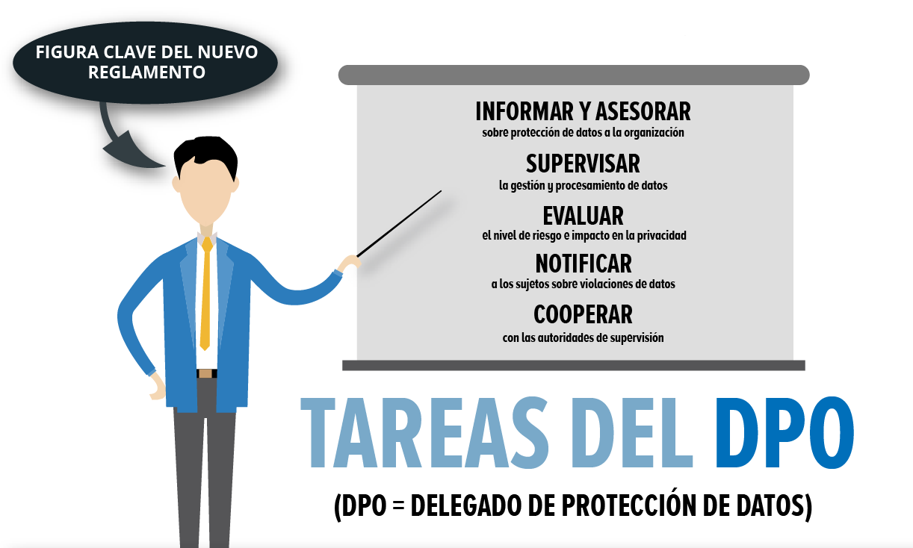
¿QUÉ ES UN DELEGADO DE PROTECCIÓN DE DATOS (DPO)?

Slide 29
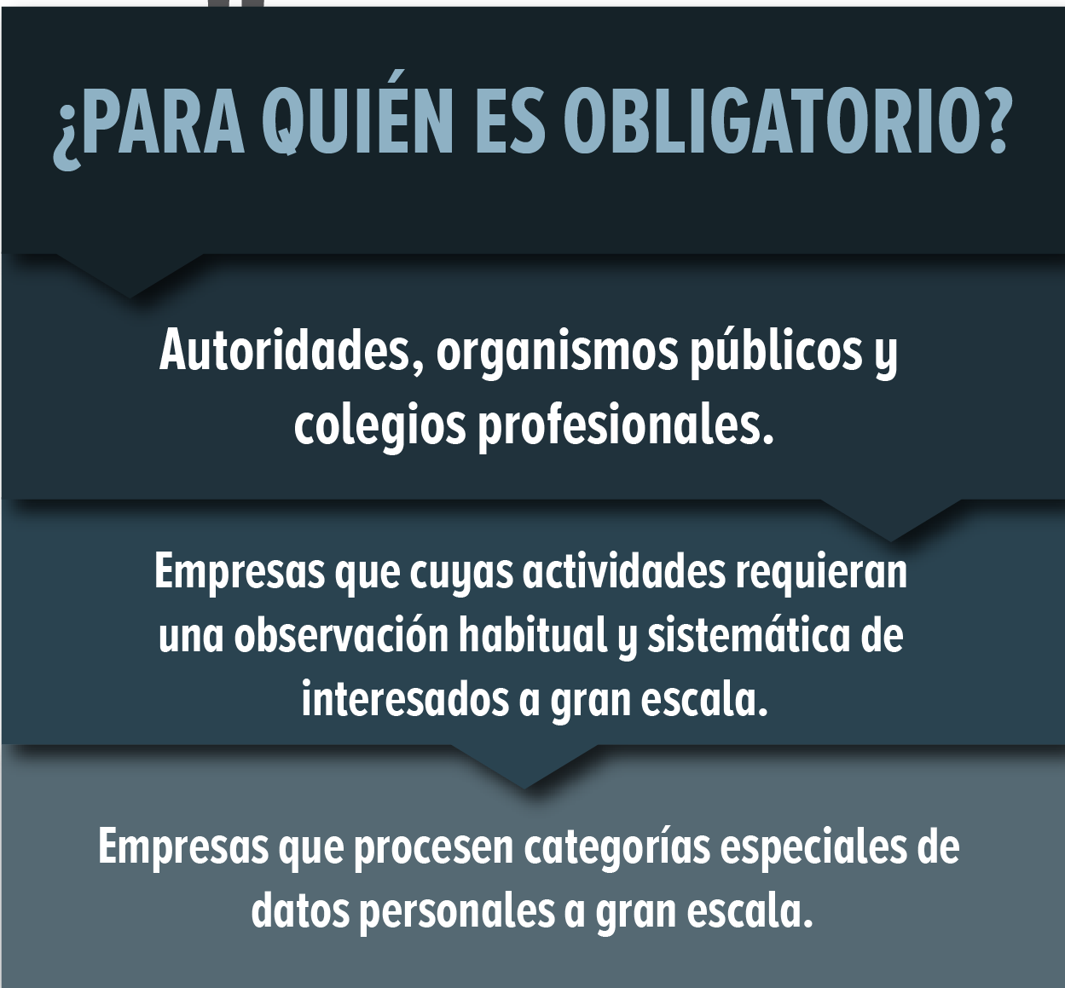
¿PARA QUIÉN ES OBLIGATORIO EL DELEGADO DE PROTECCIÓN DE DATOS (DPO) ?

Slide 30
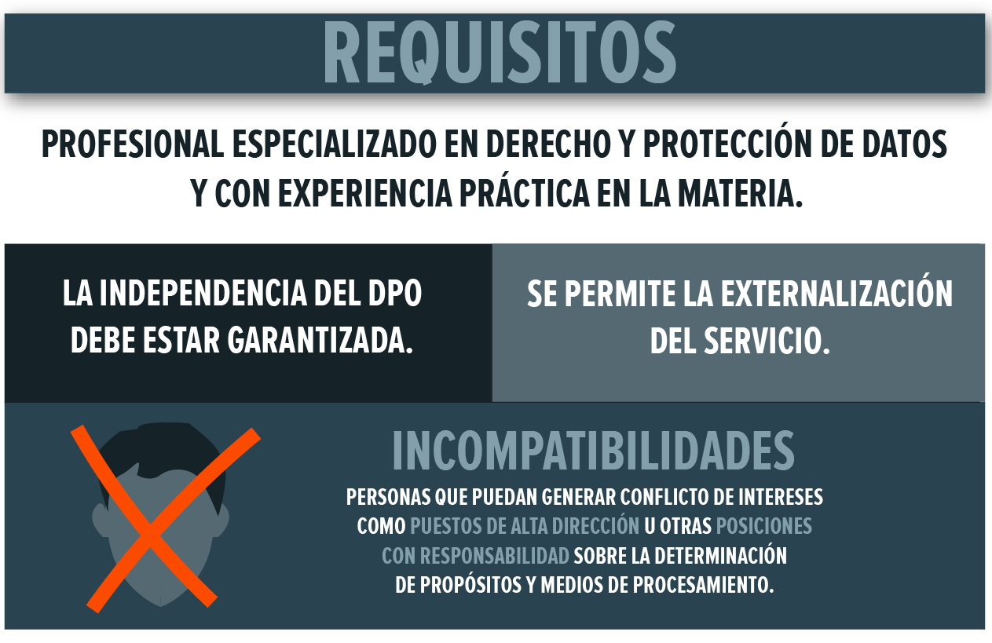
PERFIL DEL DELEGADO DE PROTECCIÓN DE DATOS (DPO)

Slide 31
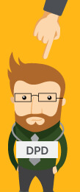
¿CUANDO DEBE SER DESIGNADO EL DELEGADO DE PROTECCIÓN DE DATOS (DPO) ?
Designación voluntaria
Los responsables o encargados del tratamiento no incluidos en el listado anterior podrán designar un Delegado de Protección de Datos de forma voluntaria.
Colegios profesionales y Consejos Generales
Centros Docentes que ofrezcan enseñanzas regladas
Universidades públicas y privadas
Entidades que exploten redes y presten servicios de comunicaciones
Las empresas de servicios de inversiones
Actividades de Seguridad Privada
Entidades de comunes de la solvencia patrimonial y crédito
Prestadores de servicios de la sociedad de la información
Entidades de crédito y los establecimientos financieros de crédito
Los operadores que desarrollen la actividad de juego
Las entidades responsables de ficheros comunes para la evaluación de la solvencia patrimonial y crédito o de los ficheros comunes para la gestión y prevención del fraude
Los centros sanitarios
Los centros obligados al mantenimiento de las historias clínicas de los pacientes con arreglo a lo dispuesto en la Ley 41/2002, de 14 de noviembre.

Slide 32
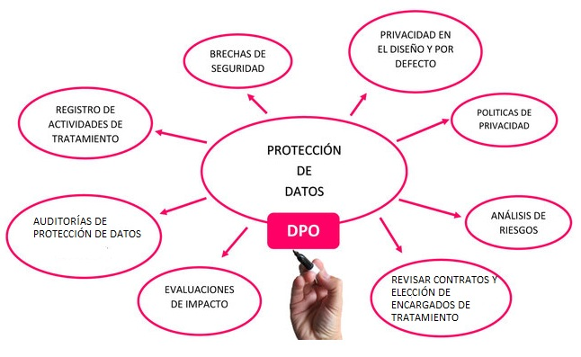

FUNCIONES DEL DELEGADO DE PROTECCIÓN DE DATOS (DPO)

Slide 33
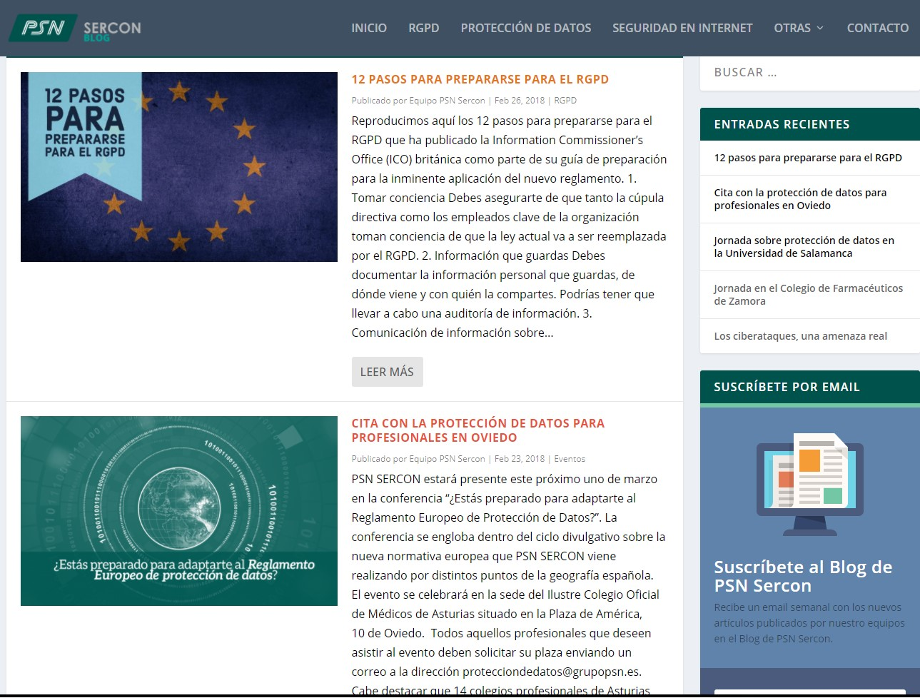
BLOG PSN SERCON
          https://blog.psnsercon.com/
          https://blog.psnsercon.com/12-pasos-prepararse-rgpd/

Slide 34

RGPD: 25 mayo 2018 DEADLINE
MUCHAS GRACIAS POR SU ATENCIÓN

